Slide 1

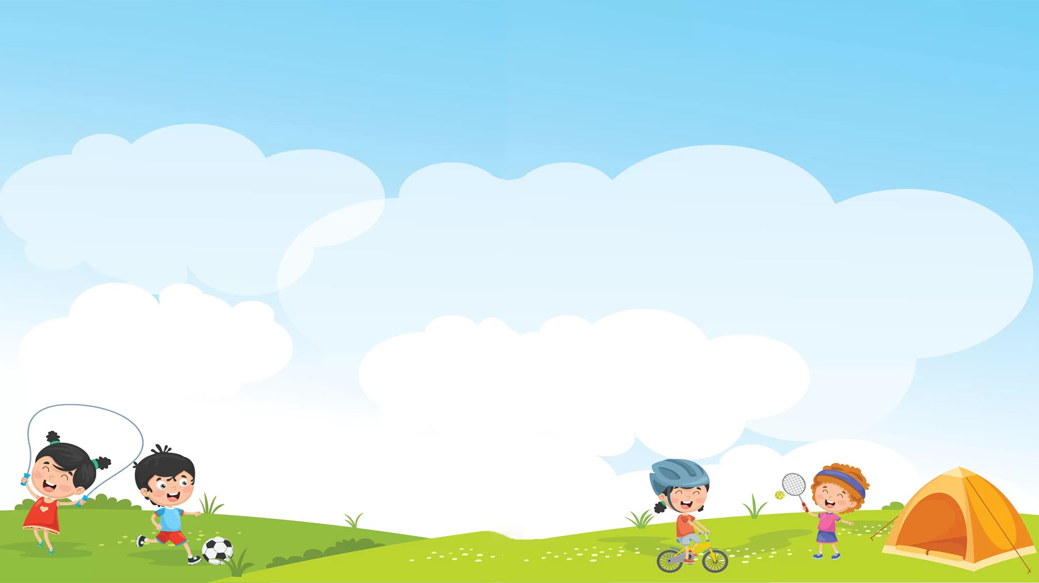

CHÀO MỪNG QUÝ THẦY CÔ
VỀ DỰ TIẾT HỌC NGÀY HÔM NAY
ĐẠO ĐỨC
LỚP 4A
Giáo viên: Phạm Thị Thúy

Slide 2





Slide 3


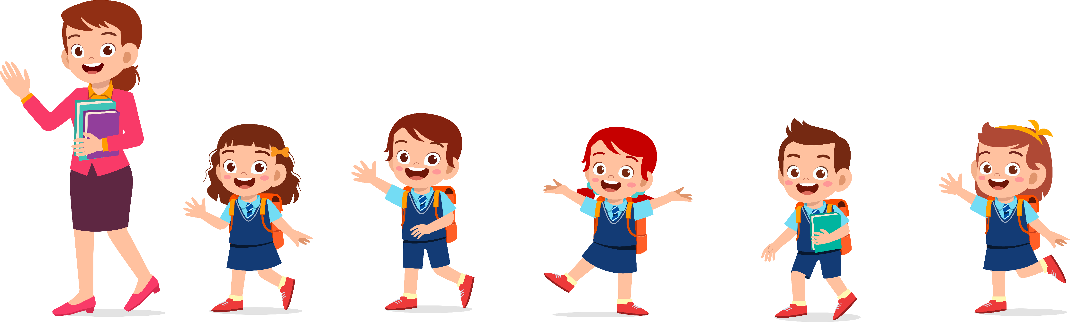
Notes:
Cùng hát múa theo nhạc

Slide 4
Em hãy nêu các từ khoá để duy trì quan hệ bạn bè?
Chia sẻ
Giúp đỡ
Tôn trọng
Động viên
Khích lệ

Slide 5



Slide 6
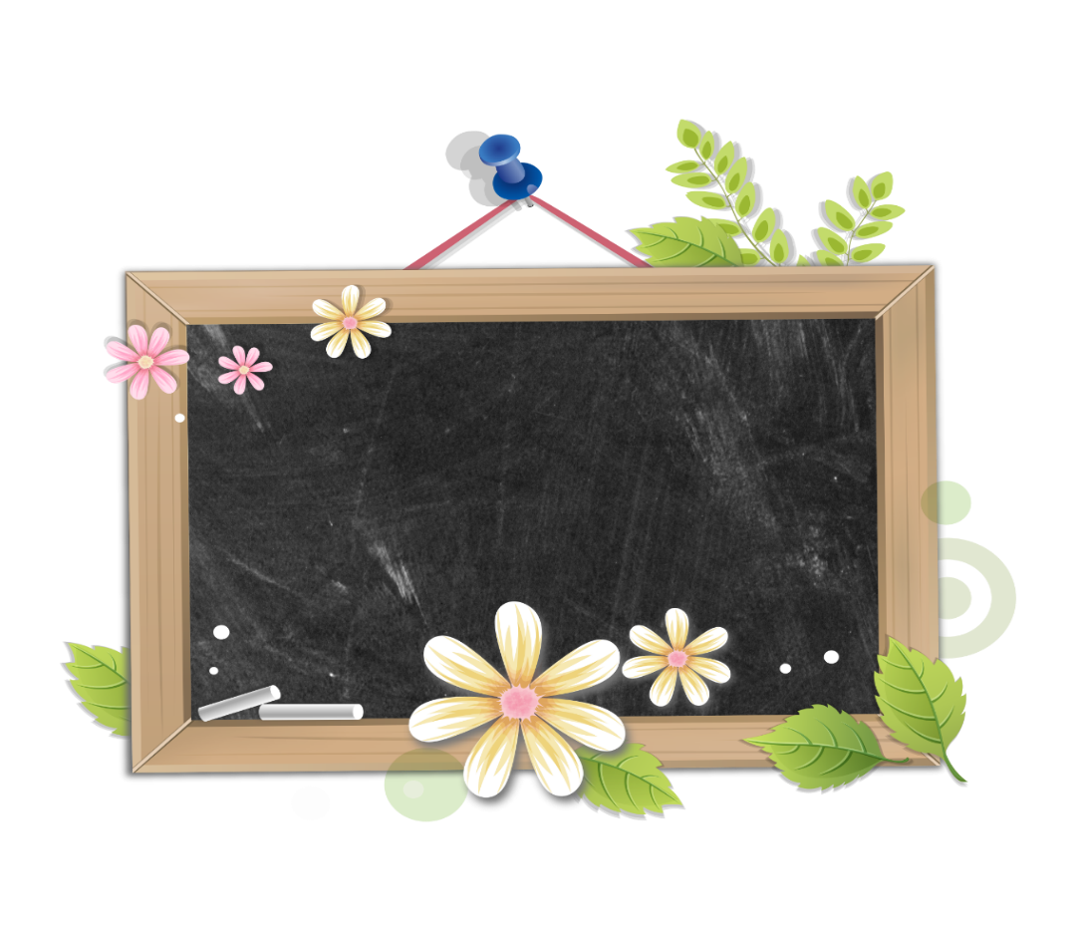
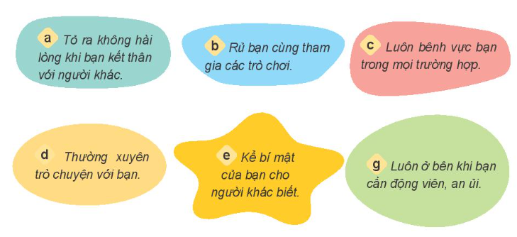
Em lựa chọn cách nào để duy trì quan hệ bạn bè? Vì sao?
BÀI 1:

Slide 7


Cùng chơi với bạn sẽ giúp cho tình bạn trở nên gắn bó, thân thiết hơn.

Slide 8
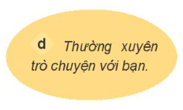
Trò chuyện với bạn là cách giúp những người bạn ngày càng hiểu nhau hơn.

Slide 9
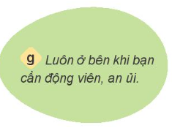
Điều này sẽ giúp bạn cảm thấy ấm áp và vui vẻ hơn.

Slide 10

Để duy trì quan hệ bạn bè, chúng ta nên: Rủ bạn cùng tham gia các trò chơi, thường xuyên trò chuyện với bạn, luôn ở bên bạn khi bạn cần động viên, an ủi;
Không nên: tỏ ra không hài lòng khi bạn kết thân với người khác, luôn bênh vực bạn trong mọi trường hợp, kể bí mật của bạn cho người khác biết.

Slide 11
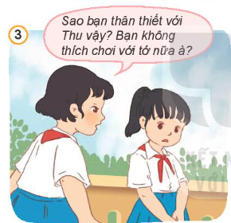
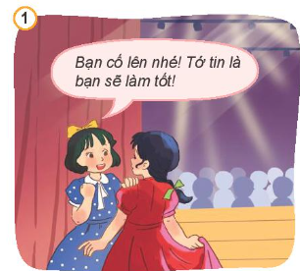
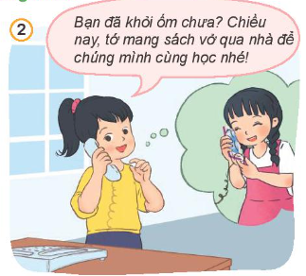
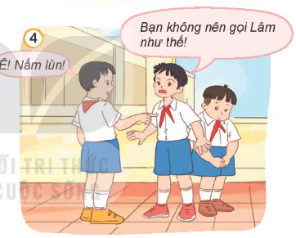

Nhận xét về hành vi của các bạn trong tranh
BÀI 2:
Thảo luận nhóm 4

Slide 12


Slide 16

3

Slide 17


Em hãy kể về một tình bạn đẹp của bản thân hoặc của các bạn khác mà em biết.

Slide 18
Chia sẻ những việc em đã và sẽ làm để duy trì tình bạn.

Slide 19

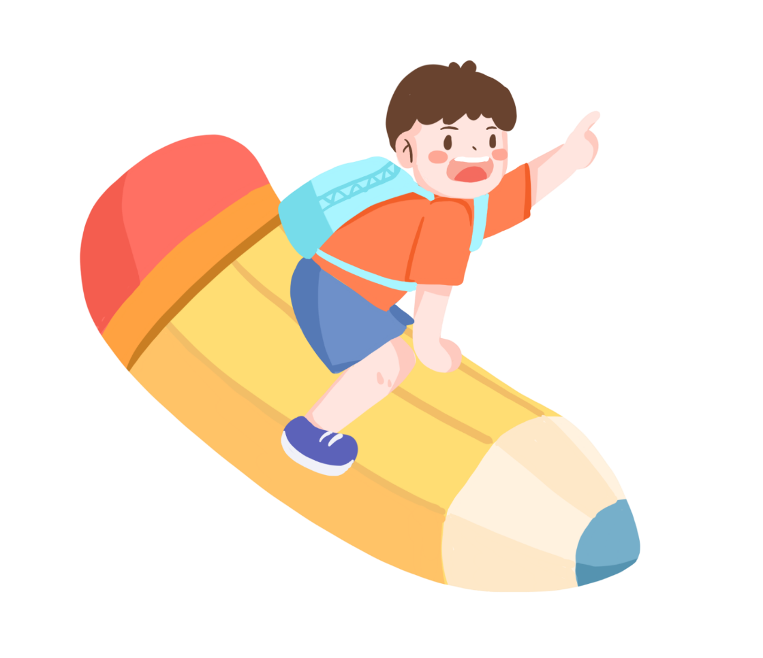

.
Về nhà: sưu tầm một số câu ca dao, tục ngữ... về tình bạn.

Slide 20


